Slide 1
“LA EDUCACIÓN ES EL ARMA MÁS PODEROSA QUE PUEDES USAR PARA CAMBIAR EL MUNDO.” Nelson Mandela

Slide 2
GESTIÓN ACADÉMICA
Integrantes.
Omaira Ortega Gélvez
Trinidad Rincón Bautista

Slide 3
Diseño pedagógico
En el año 2021 se inició con estudio en casa a través de guías pedagógicas orientadas por cada docente teniendo en cuenta los medios de comunicación de cada familia (whatsApp, llamadas telefónicas, mensajes de texto)
En el mes de julio se inició la adecuación de las sedes educativas para volver a la presencialidad con alternancia teniendo en cuenta el plan enviado a la secretaría de educación para el retorno a clase.

Slide 4
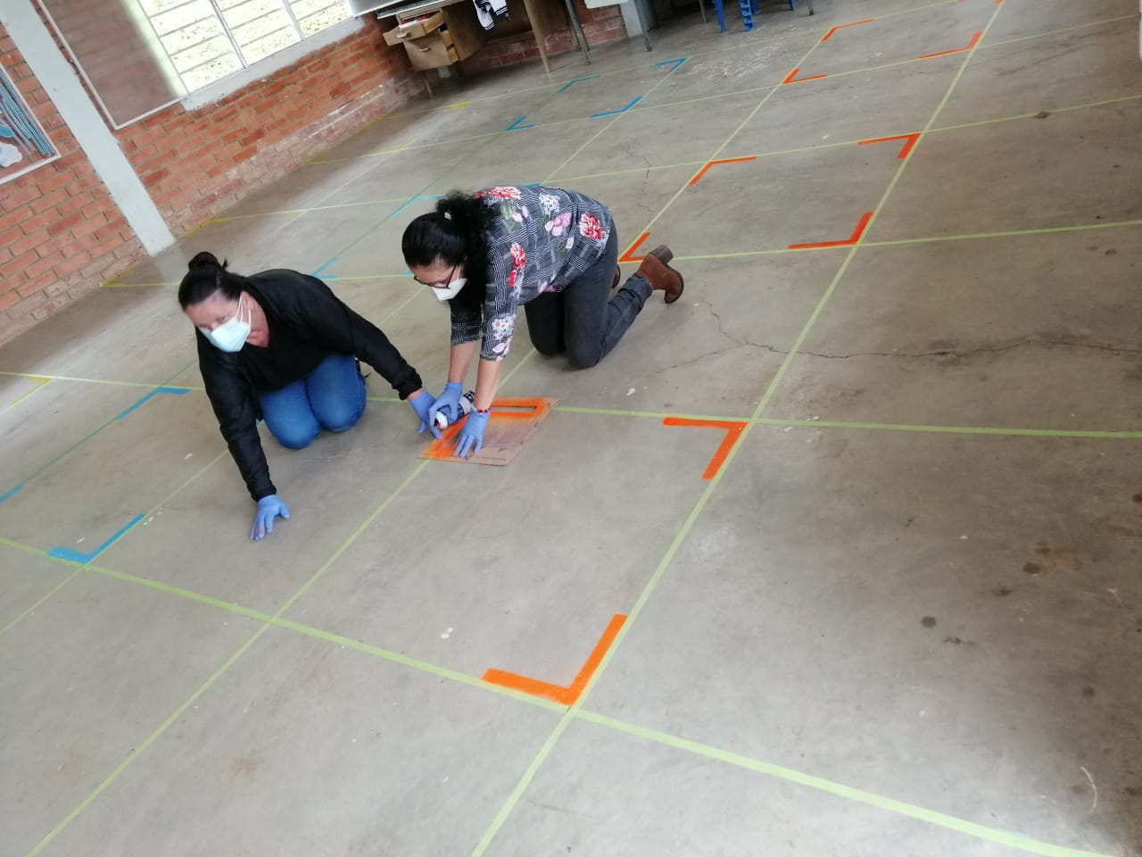
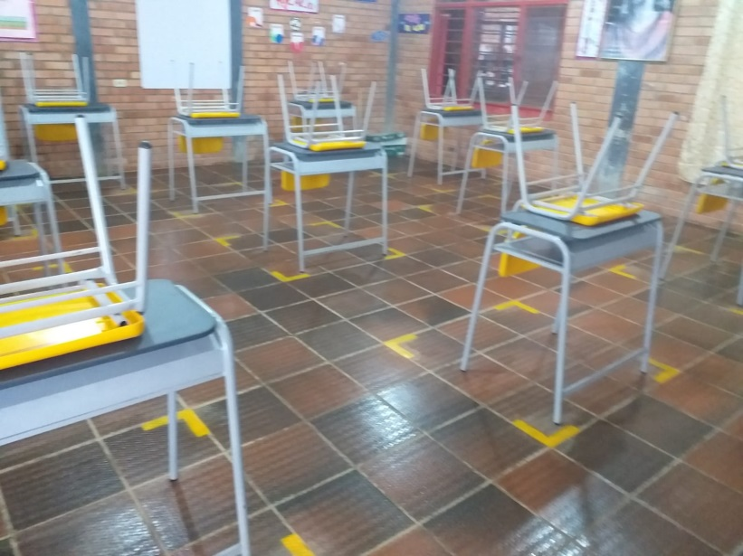
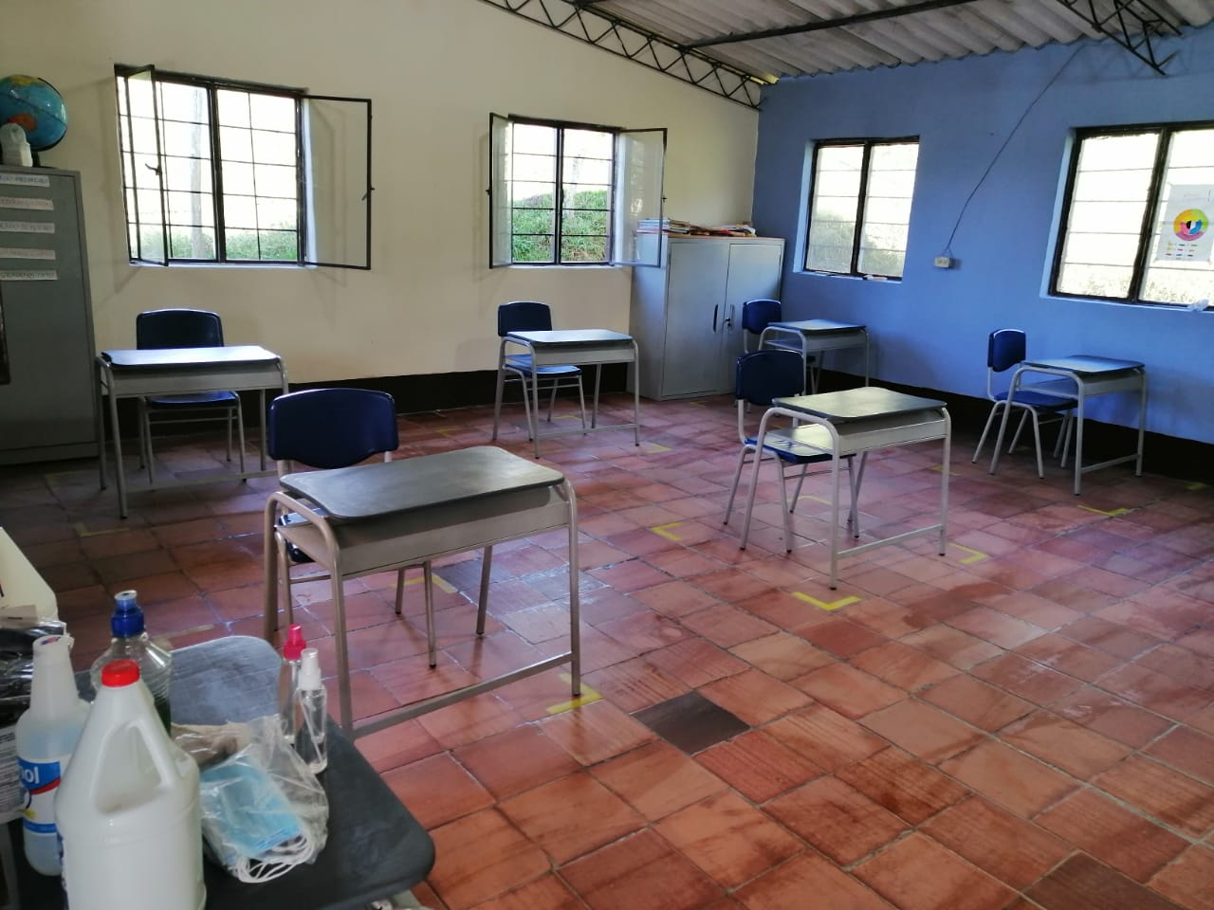
Evidencias

Slide 5
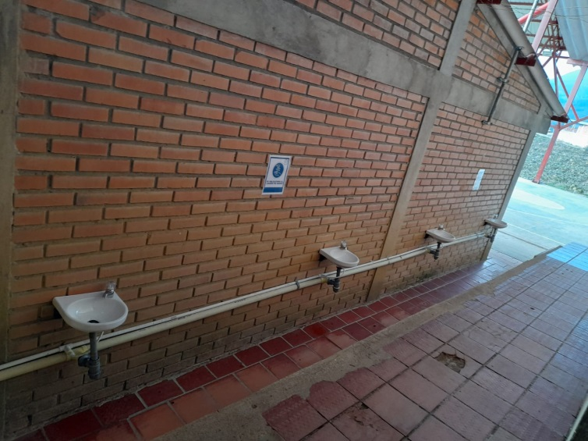
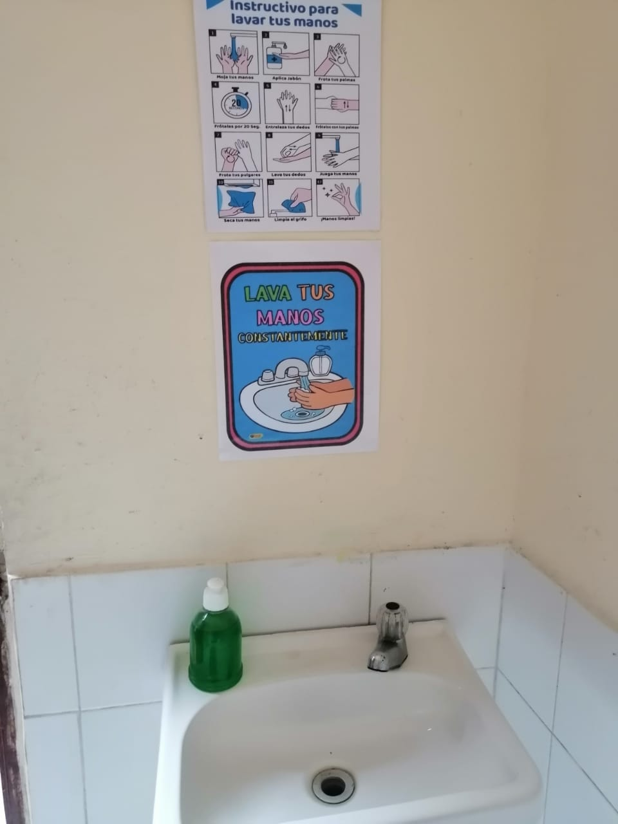
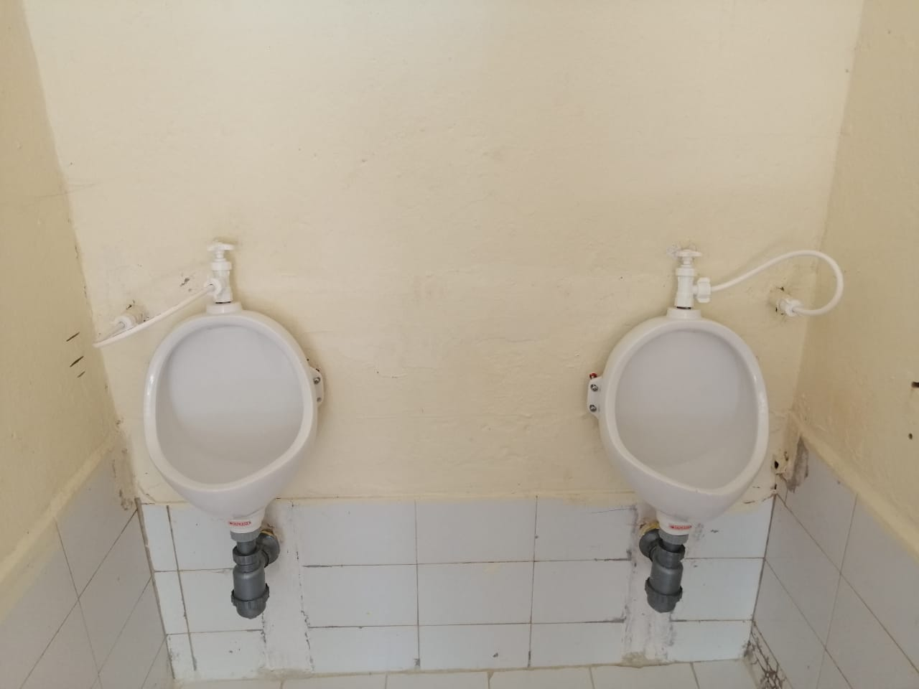

Slide 6
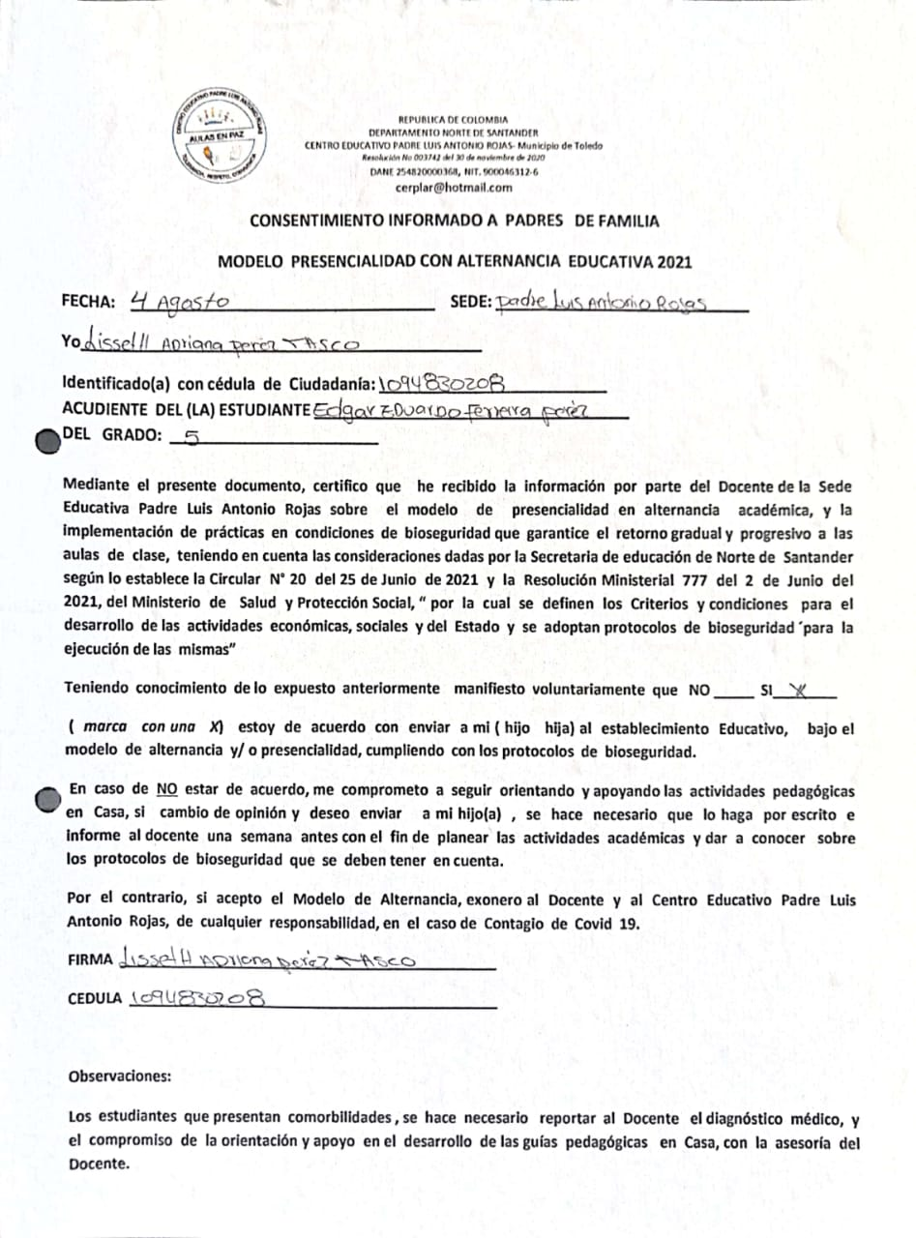
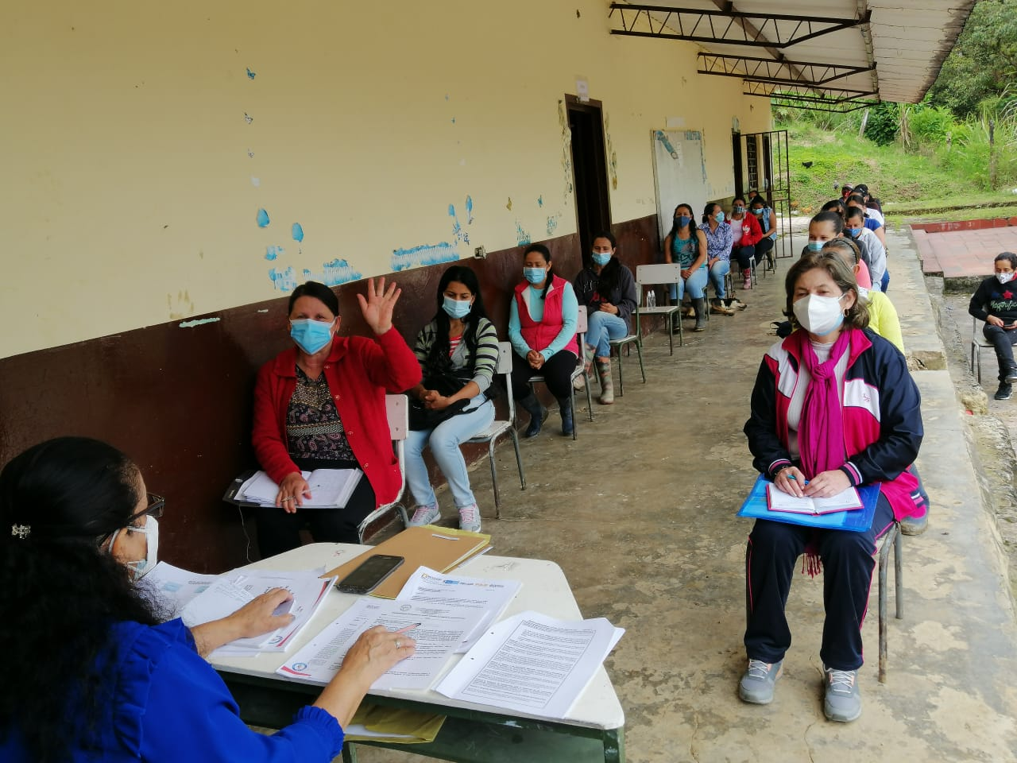

Slide 7
JORNADA ESCOLAR
En el mes de agosto se comenzó la alternancia según el aforo de cada institución educativa.
La jornada fue sólo en la mañana porque no hubo restaurante escolar, el PAE entregaba paquete alimenticio para preparar en casa.
Fue una jornada restrictiva debido a las medidas de bioseguridad por la pandemia.

Slide 8
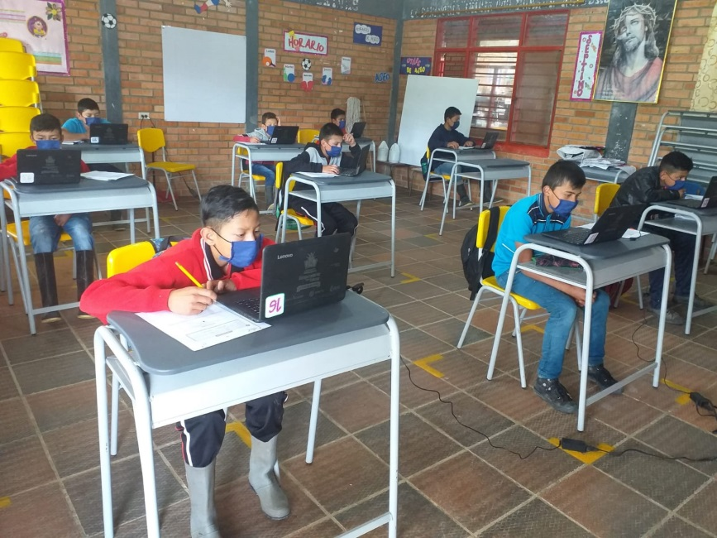
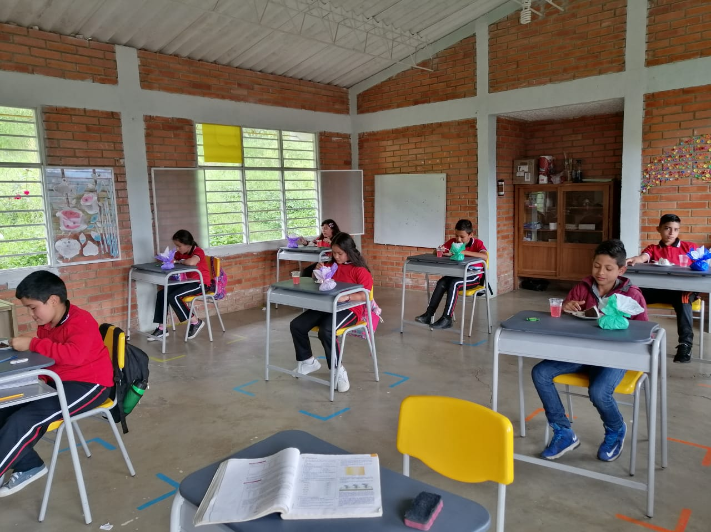

Slide 9
EVALUACIÓN
A pesar de los esfuerzos realizados tanto por estudiantes, padres de familia y docentes ; se pudo observar que en nuestra comunidad se carece de los medios y recursos necesarios para tener educación virtual de calidad.
Nos dimos cuenta que los niños, niñas y adolescentes extrañaban compartir con sus compañeros y docentes, la alegría de volver y el interés por aprender.
Hubo estricto cumplimiento en las normas de bioseguridad.

Slide 10
En la sede principal se contó con la colaboración de la universidad de Pamplona por intermedio del docente estudiante JAIRO VALDERRAMA adelantando sus prácticas en el área de educación física y deportes

Slide 11
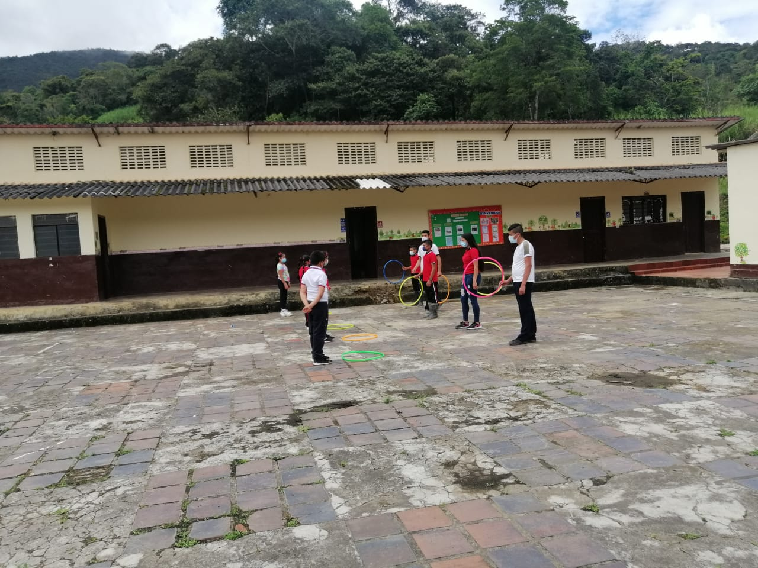
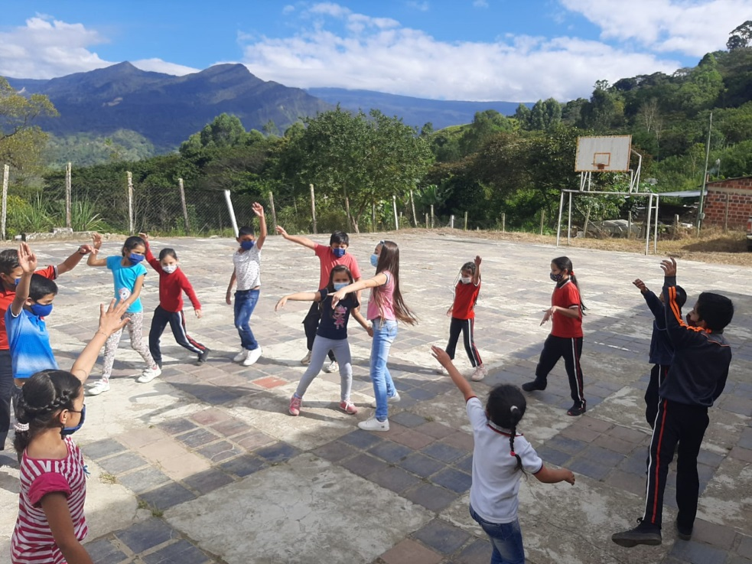
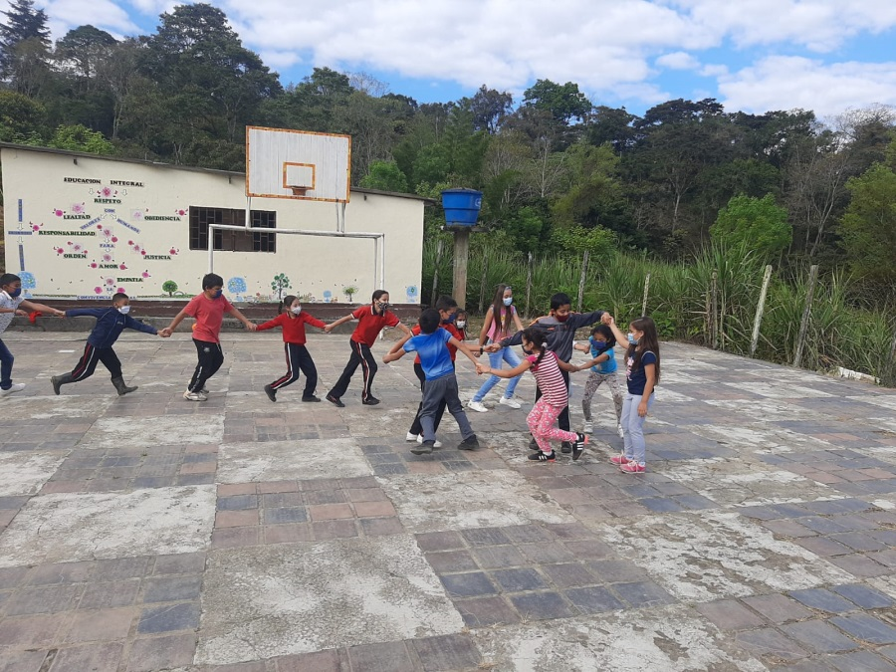
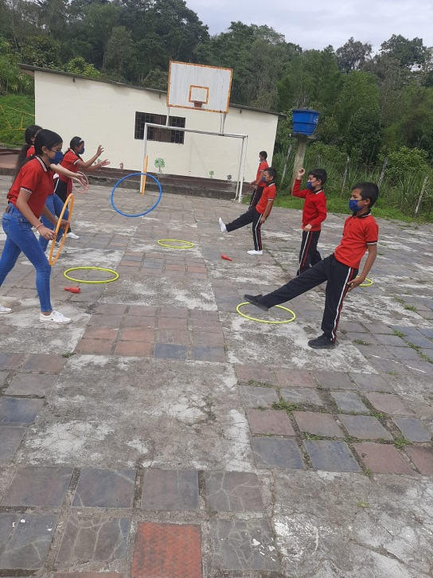
EVIDENCIAS

Slide 12
PRACTICAS PEDAGÓGICAS
Para llevar a cabo el proceso de aprendizaje durante el estudio en casa se dotó a las sedes educativas con material para impresión (papel, tinta para impresoras y otros materiales didácticos)

Slide 13
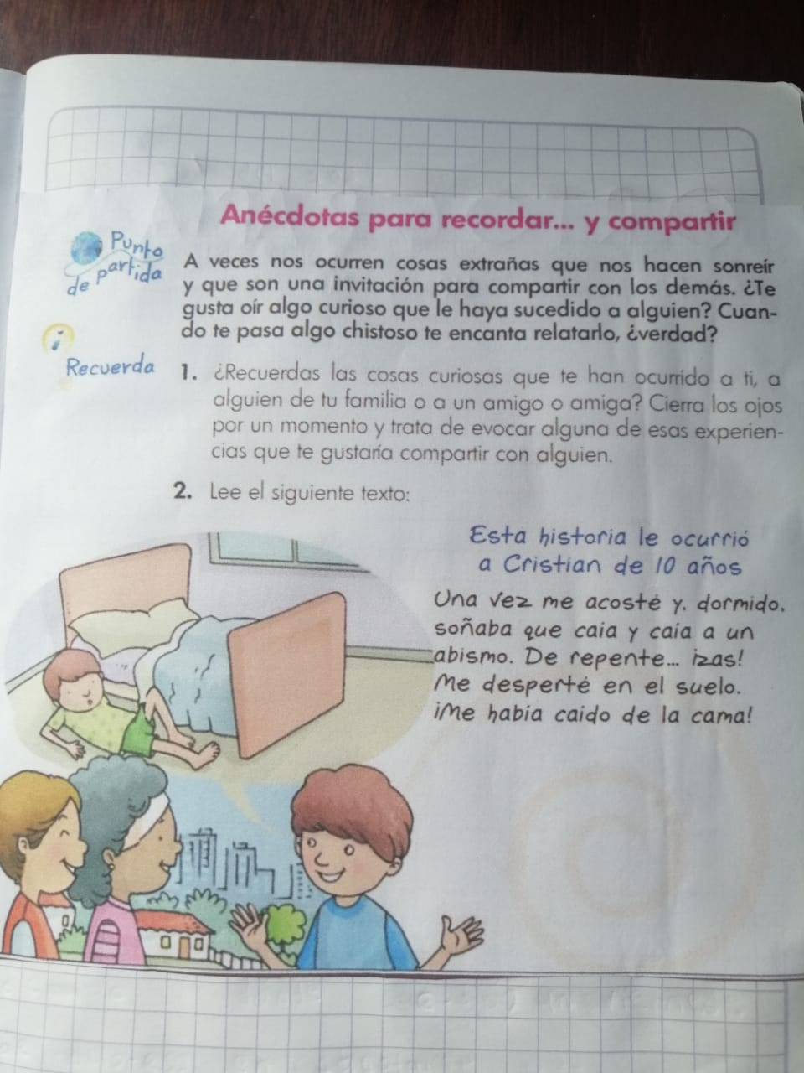
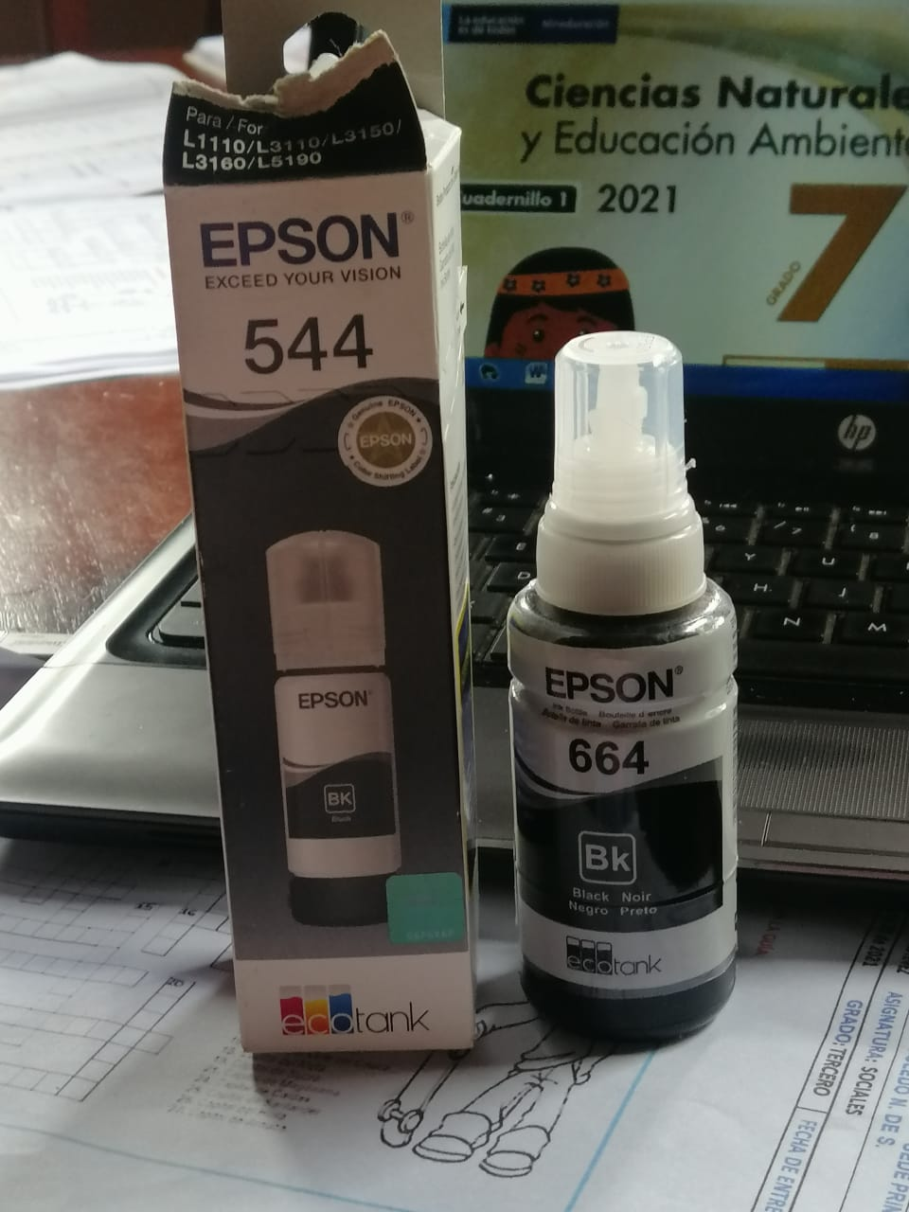
evidencias

Slide 14
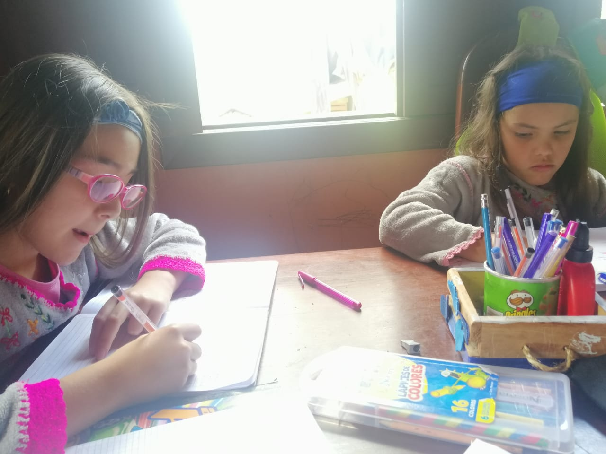
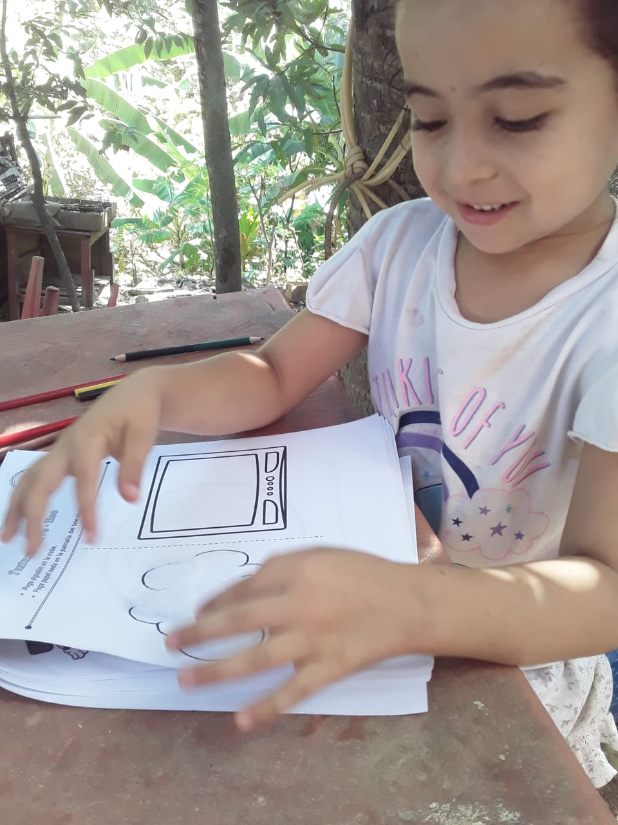
evidencias
Los estilos pedagógicos se enfocan teniendo en cuenta la metodología de Escuela Nueva y Pos Primaria, desarrollando talleres, guías pedagógicas, bajo la orientación de los padres de familia; cumpliendo el docente con el papel de facilitador, guía y orientador del proceso.

Slide 15
Seguimiento académico
El seguimiento de los resultados académicos de los estudiantes, se hizo en base al trabajo que se recibía de cada estudiante de igual manera se llevó a cabo el registro de asistencia.

Slide 16
G R A C I A S

